Slide 1
Организационные вопросы в новых центрах «Точка роста»
13 сентября 2023
ГАУ ДПО ПК ИРО

Slide 2
Результаты опроса
Открыто 66 новых центров “Точка роста”.
Проведен опрос о готовности использования оборудования:
Опрос прошли 48 центров «Точка роста».
Нужна помощь 33 центрам по использованию лабораторного оборудования “Точка роста”.
Установили ОС на новые ноутбуки всего в 7 центрах «Точка роста».
Необходимо
Оказать помощь в настройке и запуске лабораторного оборудования.
Закупить централизовано лицензионную ОС. Провести консультации по ее установке и использованию.

Slide 3
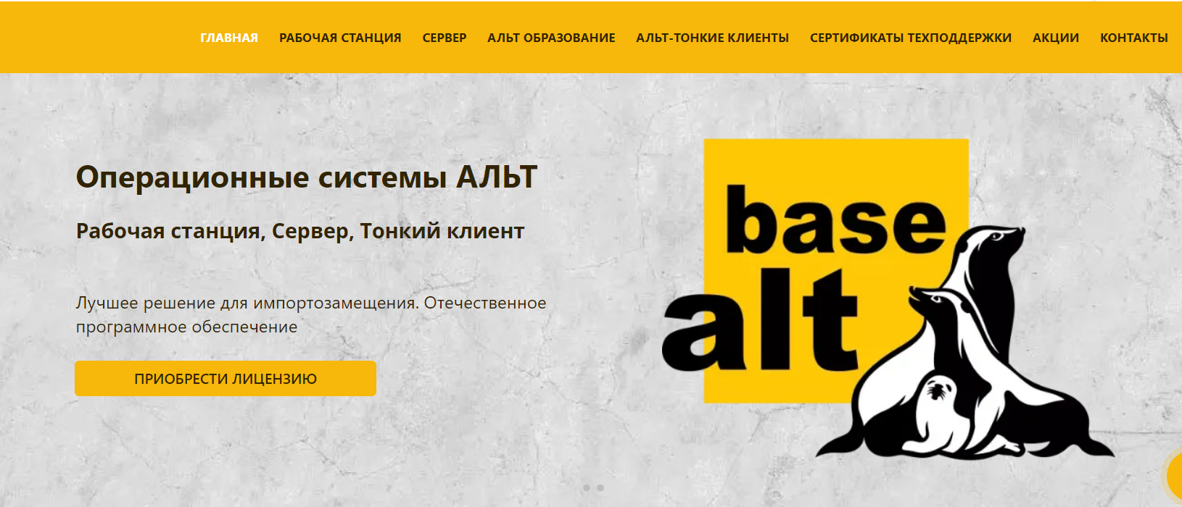
Операционная система
https://www.basealt.ru/

Slide 4
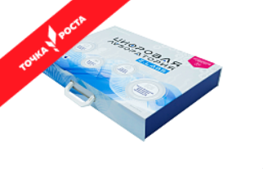
Проверка оборудования
Цифровая лаборатория по биологии
Цифровая лаборатория по физике
Цифровая лаборатория по химии
Цифровая лаборатория по нейротехнологиям
Цифровая лаборатория по физиологии
Цифровая лаборатория по экологии
Путь к успеху - работа в команде!!!

Slide 5
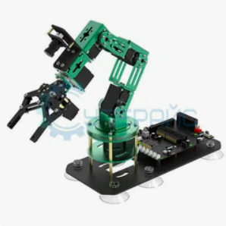
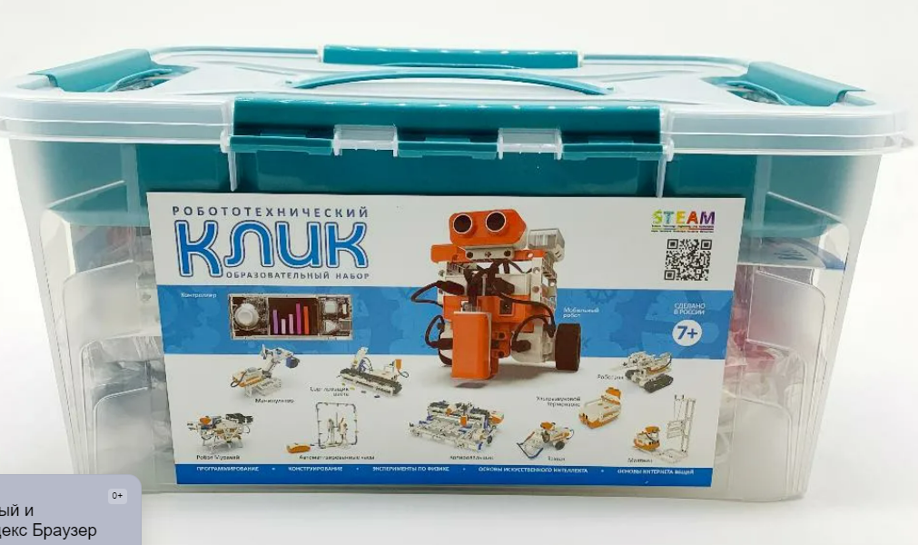
Робототехника
JetMax - это интеллектуальный манипулятор, способный к глубокому машинному обучению и компьютерному зрению.
КЛИК образовательный набор по робототехнике.
Мехатроника.
https://youtu.be/Ph8N5BDCB_4

Slide 6
Использование оборудования
на уроках (физика, биология, химия, технология, информатика, математика, обж, физкультура и т.д.);
проектная, исследовательская деятельность школьников;
внеурочная деятельность (факультативы, кружки, научные каникулы, фестивали и т.д.);
участие в муниципальных, региональных, всероссийских олимпиадах, конкурсах;
на всех уровнях образования: в начальной, основной и старшей школе.

Slide 7
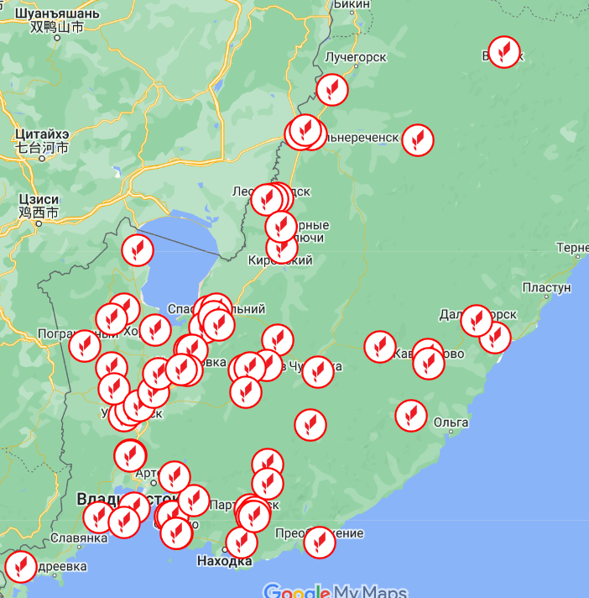
Сообщества. Сайты ОО.
Центры “Точка роста”. Информационно-методический канал.
Центры «Точка роста» (vk.com)
Телеграмм канал:
Физика Точка роста
Биология Точка роста
Химия Точка роста
Информатика Точка роста
Сайты

Slide 8
Руководства по эксплуатации и методические материалы

Slide 9
Полезные ссылки
https://zarnitza.ru/tsifrovye-laboratorii/ Видеоинструкции,
https://youtu.be/VwuPZJJGaFw Цифровая лаборатория. Установка программного обеспечения (для ОС ALT LINUX)
https://youtu.be/DU-ZTD954Po Цифровая лаборатория по физике ZLabs в ОС Альт Образование 10
https://youtu.be/ik-gxienlbc Цифровые лаборатории Z.Labs: Подключение и установка.

Slide 10
Полезные ссылки по физике
https://youtu.be/go53T-dpniU Сборка электромагнита и испытания его действия | Цифровые лаборатории | Z.Labs.
https://youtu.be/qEKXYnCwfmw Закон Ома для полной цепи | Цифровые лаборатории | Z.Labs .
https://youtu.be/dPGnfqlsyKE Закон Ома для участка цепи | Цифровые лаборатории | Z.Labs.
https://youtu.be/m9m4-qwtO68 Колебательный контур | Цифровые лаборатории | Z.Labs.
https://youtu.be/usNdd7rSJvg Цифровая лаборатория по физике Zarnitza - Z.Labs | Точка роста.

Slide 11
Полезные ссылки по биологии
https://youtu.be/LBD6NE3BeAw Цифровая лаборатория (Биология). Начало работы.
https://youtu.be/8E2snNnFt-E Цифровая лаборатория по биологии Zarnitza - Z.Labs | Точка роста.
https://youtu.be/TGOIIGMNynA Цифровая лаборатория КГАУ ДПО Камчатский ИРО.

Slide 12
Полезные ссылки по химии
https://youtu.be/C1mc5dsZQDg Цифровая лаборатория в преподавании химии.
https://youtu.be/tBob12zGY6g Цифровые лаборатории в проектной деятельности по химии.
https://youtu.be/m1EJm4m35JQ Цифровая лаборатория (Химия). Начало работы.

